Slide 1
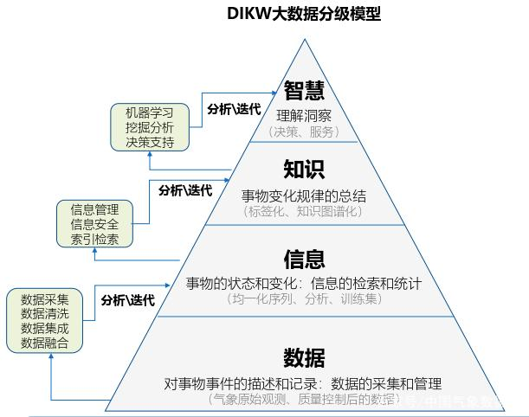
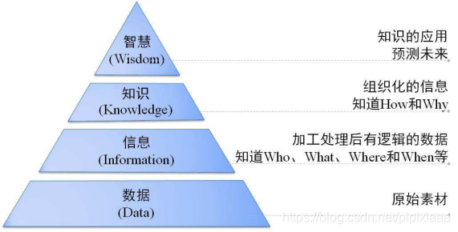

Slide 2
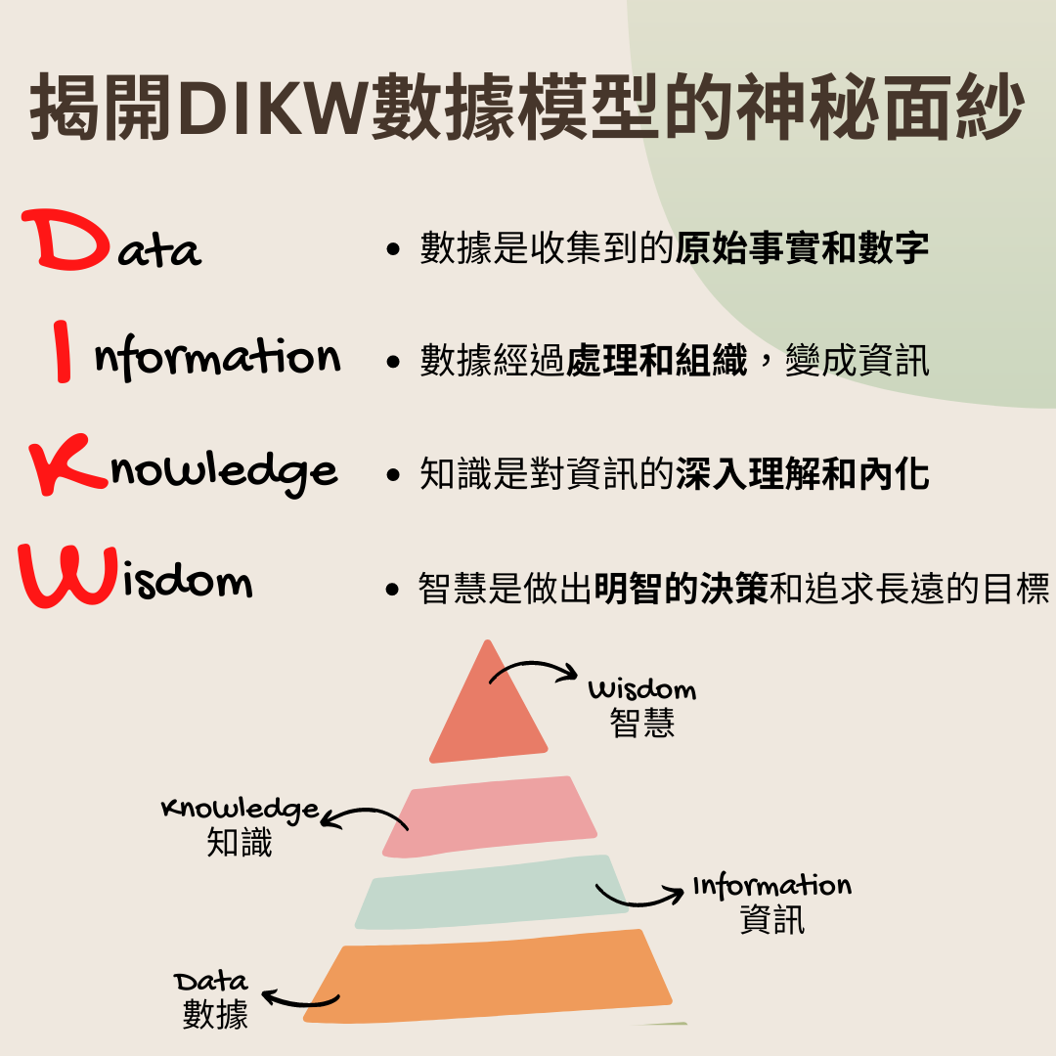
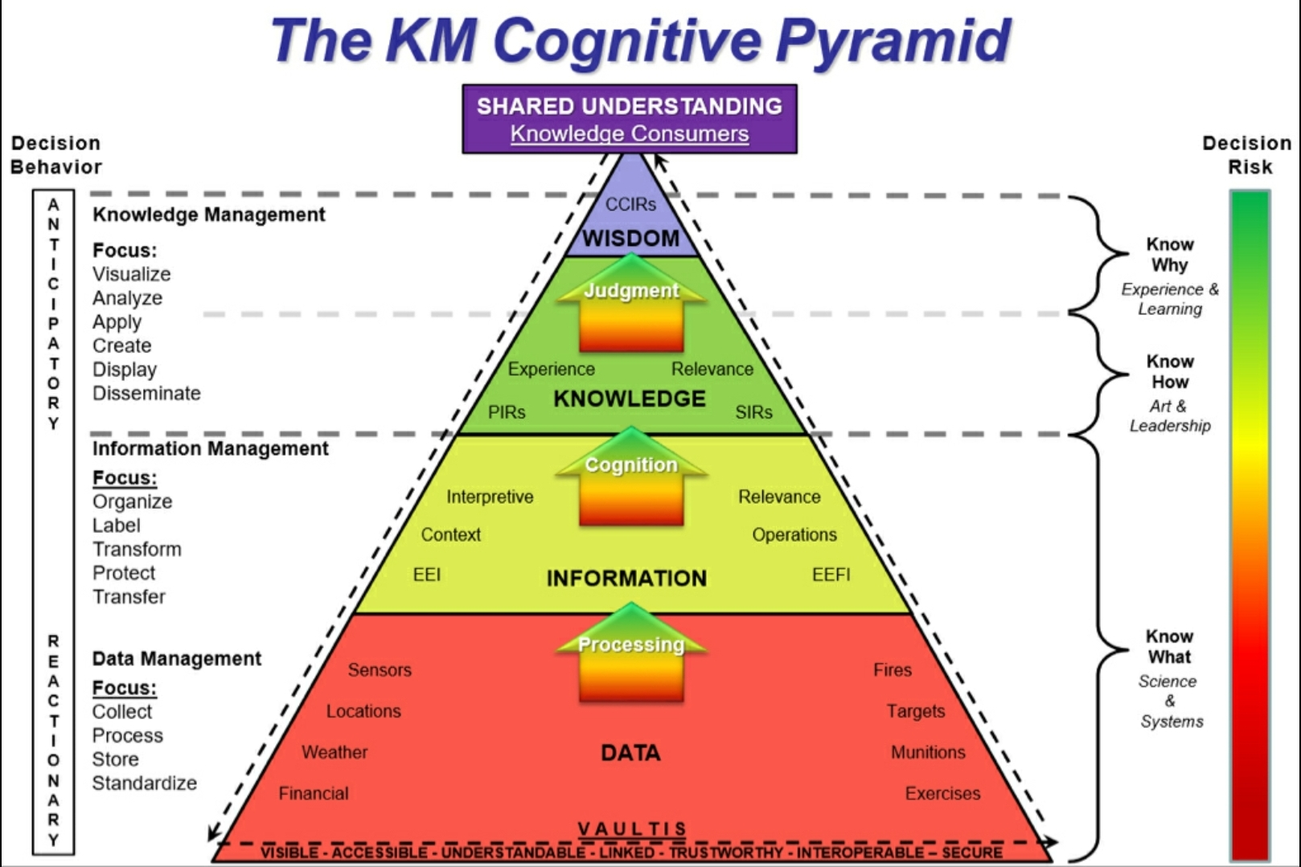

Slide 3












Slide 4
现有事实整理、分析
单一领域
信息库
Data
Data
Data
Data
Data
Data
Data
Data
Information
Information
Information
4W（时间、地点、人物、事件）
Knowledge
隐性知识
知识库
Knowledge
显性知识
What+How（发生了啥/事件）
未来发展方向
Knowledge
跨领域
深度知识

Slide 5
高级专业知识 约占20%-30%
突破行业薪资均值的前提
专业知识 约占30%-40%
职业基本要求
程序员编程
编辑写文案
……
基础知识 约占40%
Office操作
职场社交礼仪
……

Slide 6
信息
信息库
收集信息
整合
学习知识库
学习内容
思考反思
学习
知识
项目知识库
持续关注内容
提炼成项目
使用
经验
经验知识库
完成的项目
可复用成经验
共享
创新
想法信息库
可随时记录的
零散想法

